Slide 1
5. РАЗРЕД ФИЗИЧКО ВАСПИТАЊЕ
ТЕХНИКА БРЗОГ ХОДАЊА

Slide 2
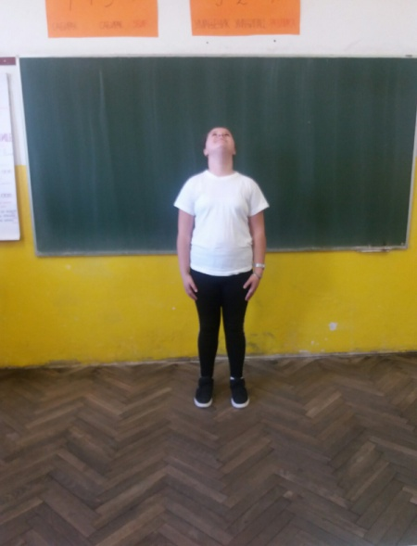
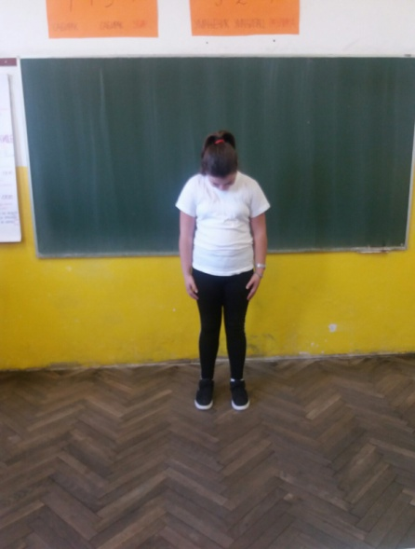
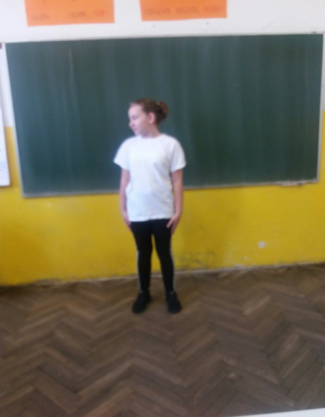
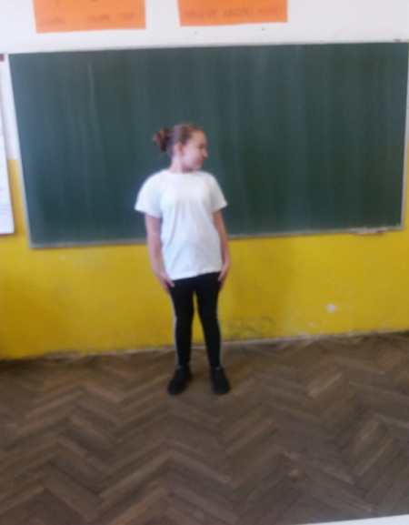
Вјежбе загријавања и обликовања
I Вјежбе за врат
У стојећем раскорачном ставу покретати главу у смјеру напријед-назад.
У стојећем раскорачном ставу покретати главу
у смјеру лијево-десно.

Slide 3
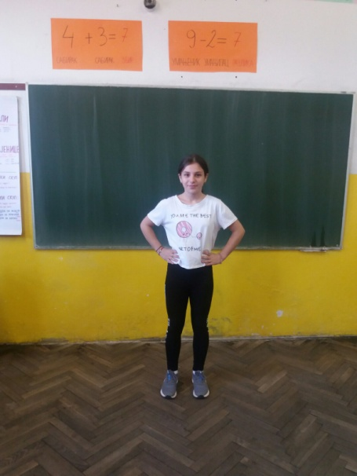
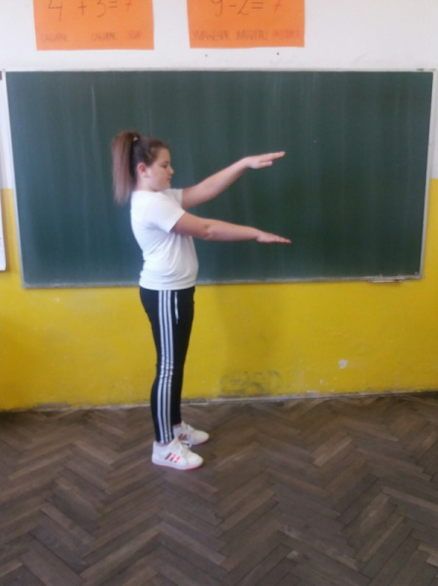
II ВЈЕЖБЕ ЗА РАМЕНИ ПОЈАС И РУКЕ
У стојећем раскорачном ставу, са рукама на боковима,кружити раменима у једну и другу страну.
Из стојећег става рукама изводити “маказице” у смјеру горе-доље, такозвано “лупање по чинелама”,прво са једном,а онда са другом руком.

Slide 4
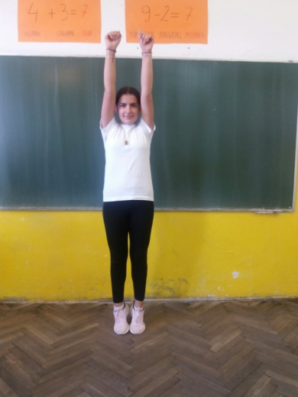
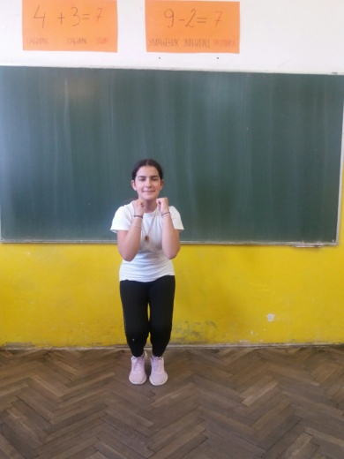
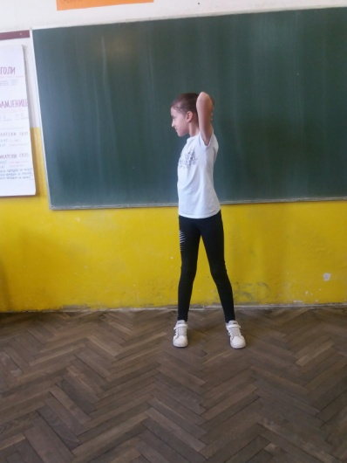
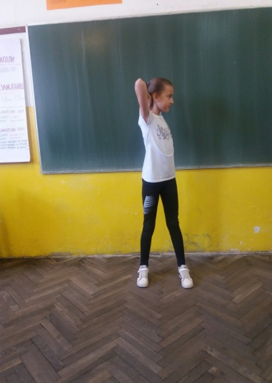
Опонашати покрете пливања прсним стилом увис, уз почучањ и подизање на прсте.
III ВЈЕЖБЕ ЗА ТРУП
Почетни став: раскорачни став, руке спојене иза главе. Изводити засуке трупом, наизмјенично у једну и другу страну.

Slide 5
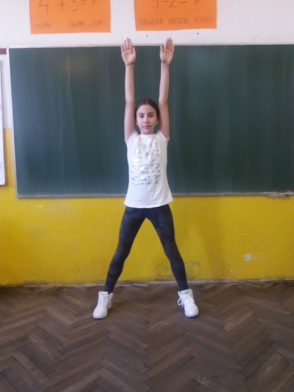
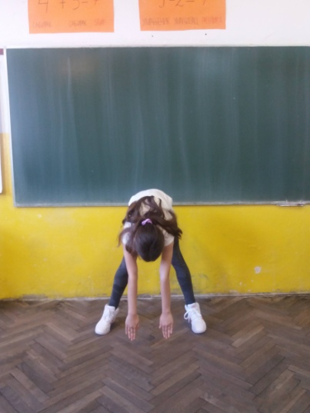
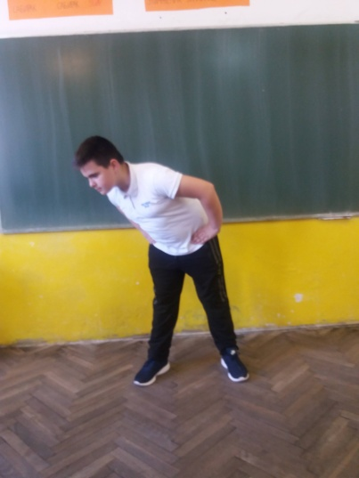
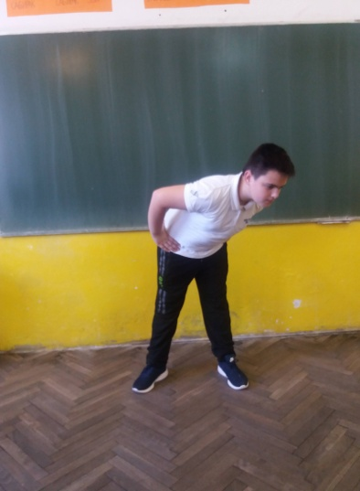
Почетна позиција: раскорачни став, руке у узручењу. Извести дубоки претклон трупом, провући руке што више кроз ноге, а затим се вратити у почетни положај.
Раскорачни став, руке о боку. У претклону окретати труп наизменично у једну и другу страну.

Slide 6
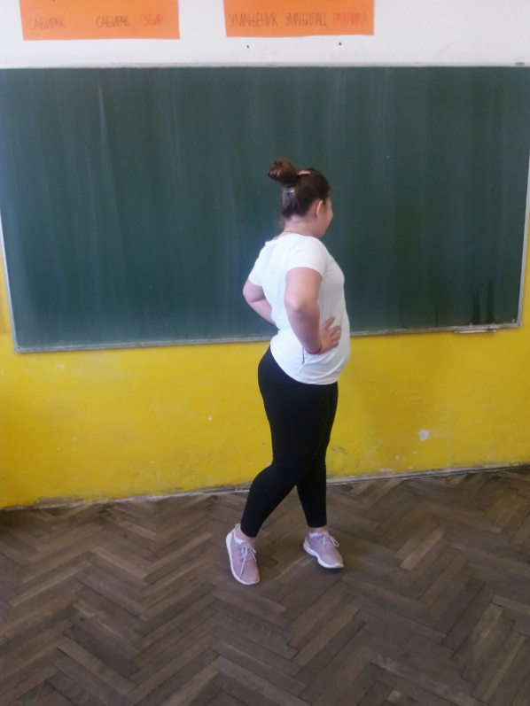
Раскорачни став, руке о боковима, помијерати горњи дио тијела у једну па у другу страну.

Slide 7
Техника и правила брзог ходања
Прво правило је да треба стално имати једно стопало на подлози. Не смије да дође до одвајања од површине са обје ноге истовремено (као у трчању).
Док је стопало на тлу, стајна нога мора бити испружена, односно не смије бити савијена у кољену.

Slide 8
Тококом брзог ходања тијело мора бити усправно, ноге и кољена за вријеме ослањања на подлогу испружене, а руке активне. Руке које су савијене у лакту под углом од 90 степени раде замахе уз тијело, тј. крећу се у ритму. Дланови су лагано отворени. Дисање мора бити дубоко и усклађено са ритмом корака.

Slide 9
ИГРА Такмичење у брзом ходу са књигом на глави. Побједник ове игре је онај који први стигне до циља са књигом на глави кретајући се брзим ходом.

Slide 10
ХВАЛА НА ПАЖЊИ!

